Slide 1
O’zbekiston respublikasining tashkil topishi va uning tarixiy ahamiyati reja:
1.Mustaqillik arafasida respublikadagi ijtimoiy-iqtisodiy va siyosiy ahvol
2.Mustaqillikning e’lon qilinishi. O’zbekiston Respublikasining tashkil etlilishi.
3.Mustaqil O’zbekiston davlatining yuzaga kelishi va mustahkamlanishida I.A.Karimovning tarixiy xizmatlari.

Slide 2
Mustaqillik arafasida respublikadagi ijtimoiy-iqtisodiy va siyosiy ahvol
Jamiyatning siyosiy ijtimoiy-iqtisodiy hayotida yuzaga kelgan inqirozli holatning sabablari va ildizi fikrlashning orqada qolganligida, muayyan tarixiy sharoitga yetarli siyosiy baho bera olmaganlikda edi.
“O’zbekiston Mustaqillikka erishish ostonasi” kitobidan
Ijtimoiy munosabatlar mehnatni rag’batlantirish tizimining buzilishi oqibatida murakkab vaziyat vujudga keldi. Malakali mehnatga haq to’lamasdan kamsitildi. Barcha ishchilar misol uchun vrach va sanitar bir xil maosh olardi. Natijada aholining mehnatga bo’lgan qiziqishi pasayib bordi bu esa unumning pasayishiga olib keldi, mazkur holat yillar davomida o’sib bordi mahsulot tanqisligini keltirib chiqardi.

Slide 3
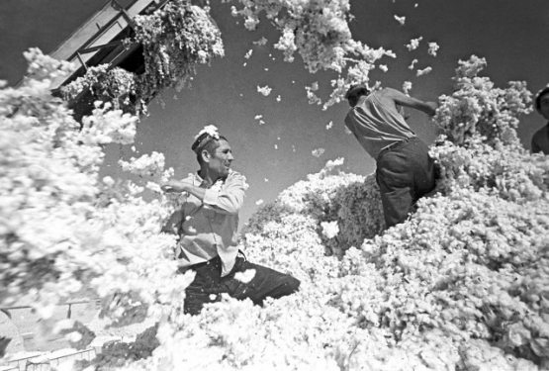
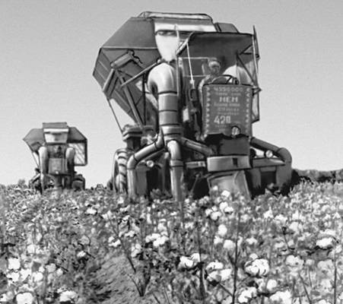
Paxta yakkahokimligi respublika iqtisodiyotining biryoqlama rivojlanib, Ittifoqning xomashyo bazasiga aylanib qolishiga olib keldi. Natijada O’zbekiston eng oddiy sanoat mahsulotlariga bo’lgan ehtiyojining yarmini ham qondirishga qodir bo’lmay qoldi. Yetishtirilgan paxtaning 9 foizi respublikada qayta ishlangan .Bir necha viloyat va rayonlarda paxtazorlar 75-80 foizni tashkil qildi. Xususan, Andijonda yer maydoninining 88 foiziga paxta ekilgan, paxta ekilmagan faqat uylarning tomi qolgan deyarli. Demak bundan ko’rinadiki ahvol naqadar og’ir bo’lgan.O’zbekistonga paxta yetishtirib beradigan fabrika sifatida qaralgan.

Slide 4
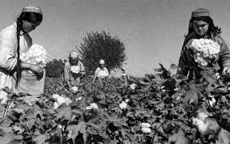
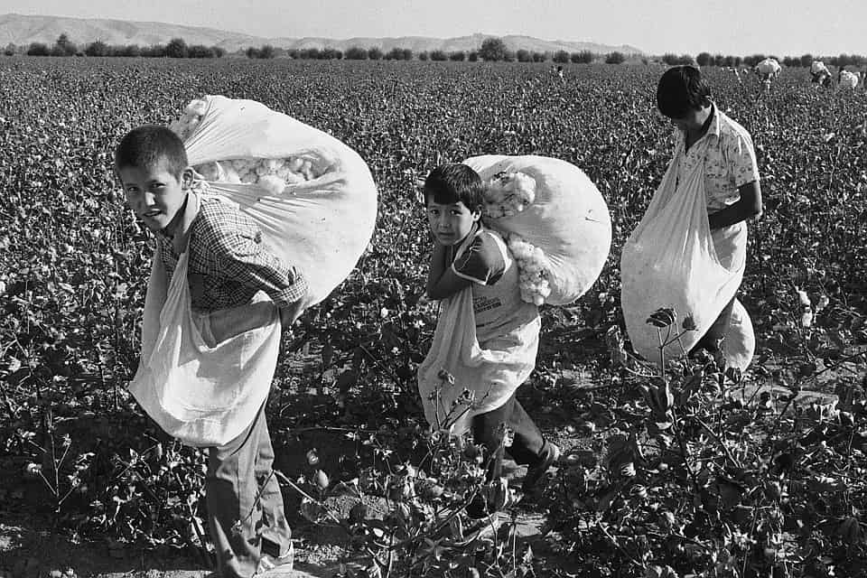
Respublikadagi 9000 ga yaqin maktablarning atiga 40 foizi maktab uchun mo’ljallab qurilgan binolar qolganlari esa moslashtirilgan binolarda o’qirdi.Ko’plari avariya holatida edi. O’quvchilarning ko’pchiligi ikkinchi yoki uchinchi smenada o’qir edi.
O’quvchilarning yiliga 2-3 oylab qishloq xo’jaligi ishlari bilan bandligi o’quv ishlarini ishdan chiqarar edi.
Mahalliy rahbarlar faqat nomiga qo’yilgan asosiy ish mahalliy rahbar bo’lmagan ikkinchi rahbar qo’lida edi. Kadrlar tanlashda O’zbekistonning hech qanday o’rni va roli bo’lmagan. Bu haqidagi quyidagi I.Usmonxo’jayevning iqrori nihoyatda ahamiyatlidir: “Bir so’z bilan aytganda, hamma narsani markaz hal qilardi. U nima desa, shu bo’lardi.Hattoki obkomning bo’lim boshlig’idan tortib, raykomning birinchi kotibigacha Moskva ixtiyorida turardi.Moskva topshirig’iga ko’ra 40 yoshdan oshgan kishi raykomning birinchi kotibi, 50 yoshdan oshgan kishi esa obkomning birinchi kotibi bo’la olmasdi.U har qancha ishbilarmon bo’lsin, baribir Moskva uning nomzodini o’tkazmasdi”.

Slide 5
Mustaqillik arafasida siyosiy ahvol
XX asrning oxirlarida Gorbachevning qayta qurish siyosati o’zini oqlamadi va vaziyat jiddiylashdi.
SSSR tarkibidan mustaqil bo’lishni birinchi bo’lib mustaqil bo’lishni Boltiqbo’yi mamlakatlari mustaqillik to’g’risidagi talablarini SSSR Oliy Kengashi majlisiga qo’yadilar. Gorbachev bu holatni o’rganish uchun Boltiqbo’yiga bir guruh deputatlar va rahbarlar bilan boradi. Bu guruhda I.Karimov ham bo’lgan. I.Karimov Boltiqbo’yidagi vaziyatni o’z ko’zi bilan ko’rib u yerdagi vaziyat jiddiy ekanini tushunib yetadi va safar yakunlanmasdan O’zbekistonga qaytadi. I.Karimovning shu yerda mohir siyosatchi ekanligi ko’zga tashlanadi, mustaqillik azaliy orzuni amalga oshirish vaqti kelganini tushunadi va jiddiy qarorlar qabul qiladi.

Slide 6
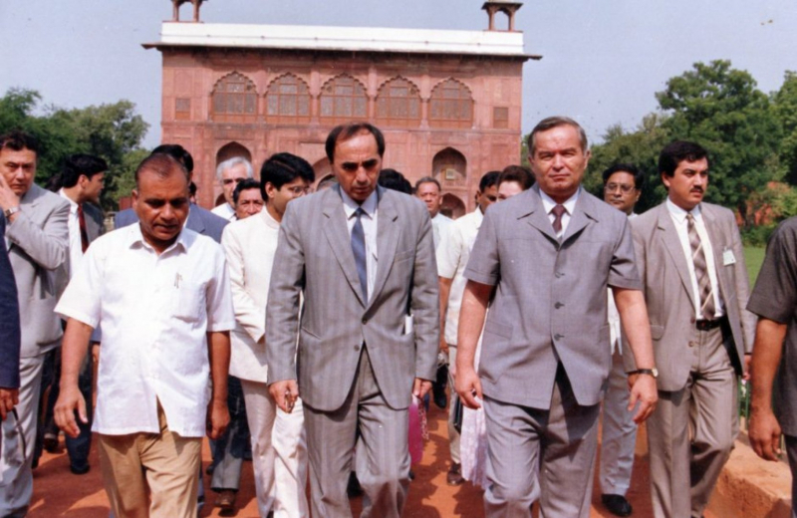
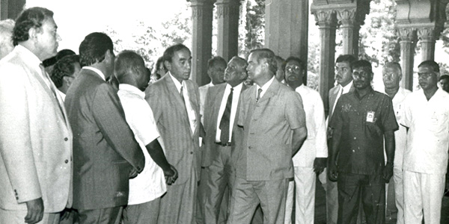
O’zbekiston prezidenti bo’lib saylanganidan so’ng I.Karimov ilk rasmiy tashrif doirasida Hindistonga
safar qiladi u yerda safar vaqtida SSSR dagi
bir guruh yuqorli lavozimli shaxslar
Favqulodda vaziyat qo’mitasi(GKCHP )ni
e’lon qilishadi. I.Karimov tashrifi tugamasdan
zudlik bilan O’zbekistonga qaytadi. GKCHP
komitetining O’zbekiston SSR konstitutsiyasiga
zid qarorlari O’zbekistonda bajarilmaydi degan
buyruq beradi.
O’zbekistonni Mustaqillik Deklaratsiyasi
1990 yil 20-iyunda qabul qilingan

Slide 7
1990-yil 24-31 mart kunlari Toshkentda o’n ikkinchi chaqiriq O’zbekiston SSR Oliy sovetining birinchi sessiyasi bo’lib o’tdi. 24-mart kuni sessiya respublikalar orasida birinchi bo’lib “O’zbekiston SSR Prezidenti lavozimini ta’sis etish to’g’risida” qonun qabul qildi.1990 yil 24-mart kuni Oliy Sovet sessiyasida yashirin ovoz berish yo’li bilan Islom Abdug’aniyevich Karimov O’zbekiston Prezidendi etib saylandi.18 Prezidentimiz I.A.Karimov saylanishi bu tub o’zgarishlar yasalishiga imkon yaratdi. O’zbekiston fuqoralari kelajak avlodlari hayotining to’kisligi, tinchlik osoyishtalik muammolarini izchil hal etishni ko’rsata boshladi.O’zbekiston oldidagi mana shu dolzarb muammolarni hal etishda Prezident lavozimi keng imkoniyat ochar edi.

Slide 8
«O‘zbekiston Respublikasining davlat mustaqilligini e’lon qilish
to‘g‘risida» Oliy Kengash qarorida: Respublikaning davlat mustaqilligi
to‘g‘risidagi Oliy Kengash bayonoti tasdiqlansin va respublika bundan
buyon O‘zbekiston Respublikasi deb atalsin;
1-sentabr O‘zbekiston
Respublikasining Mustaqillik kuni deb belgilansin va 1991-yildan boshlab
bu kun bayram va dam olish kuni deb e’lon qilinsin, deb belgilab qo‘yildi.

Slide 9
O’zbekiston Mustaqillikining e’lon qilinishi

Slide 10
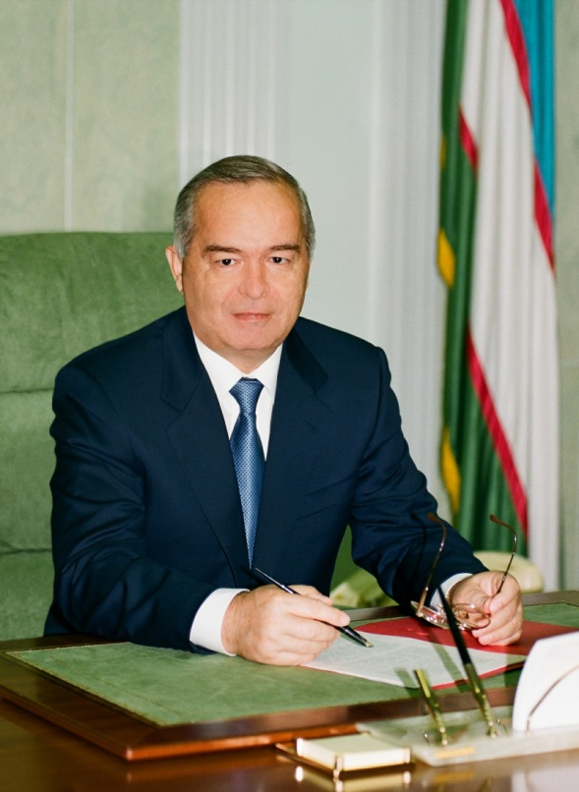
Islom Abdug’aniyevich Karimov 1938-yil 30 yanvarda Samarqand shahrida xizmatchi oilasida tug’ilgan.Millati o’zbek. Ma’lumoti oliy.O’rta Osiyo Politexnika va Toshkent Xalq Xo’jaligi institutlarini tugatgan. Muxandis mexanik va iqtisodchi mutaxasisliklariga ega.Iqtisod fanlari nomzodi.
Mehnat faoliyatini 1960-yilda Toshkent qishloq xo’jalik mashinasozligi zavodida boshlagan.
1983-yilda I.Karimov O’zbekiston SSR Moliya ministri,1986 yilda O’zbekiston SSR Ministrlar Soveti Raisining o’rinbosari,respublika Davlat plan komitetining birinchi kotibi lavozimlarida ishladi.
1990 yil 24- mart kuni O’zbekiston SSR Oliy Kengashining sessiyasida I.Karimov O’zbekiston SSR prezidenti qilib saylandi.1991-yil 31-avgust kuni I.Karimov tarixiy voqea –O’zbekiston Respublikasining davlat mustaqilligini e’lon qildi.
I.Karimov suveren va mustaqil O’zbekistonni barpo etish,xalqparvar demokratik huquqiy davlat yaratish,fuqarolar tinchligi va milliy totuvlikni ta’minlash ishiga qo’shgan ulkan hissalari uchun “O’zbekiston qahramoni” unvoni, “Mustaqillik” va “Amir Temur” ordenlari bilan taqdirlangan. Islom Abdug’aniyevich Karimov 2016-yil 2-sentabrda 78 yoshida vafot etdi.
I.A.Karimov
(1938-2016)

Slide 11
O’zbekiston respublikasi Davlat Ramzlari
O’zbekiston Respublikasi davlat bayrog’i 1991-yil 18-noyabrda qabul qilingan.

Slide 12
O’zbekiston respublikasi Davlat Ramzlari
O’zbekiston Respublikasining davlat gerbi 1992-yil 2-iyul kuni qabul qilingan.

Slide 13
O’zbekiston respublikasi Davlat Ramzlari
O’zbekiston Respublikasi davlat madhiyasi 1994-yil 10-dekabrda qabul qilingan.

Slide 14
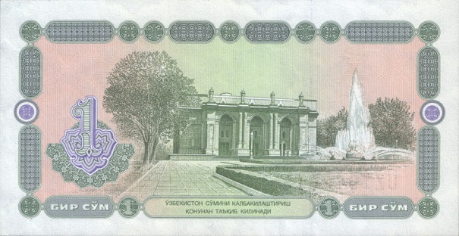
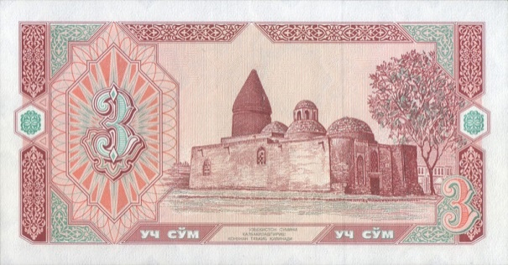
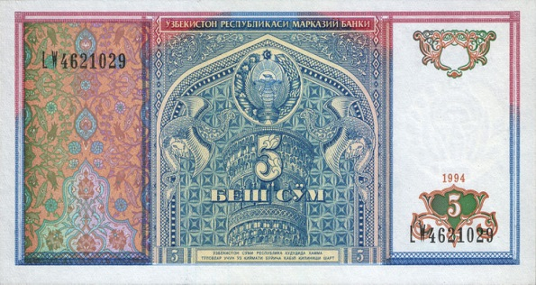
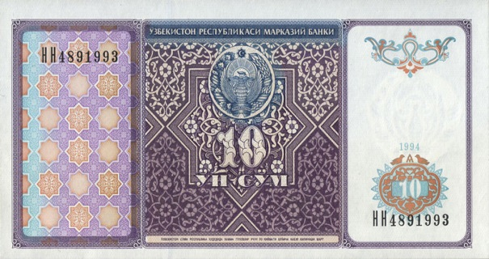
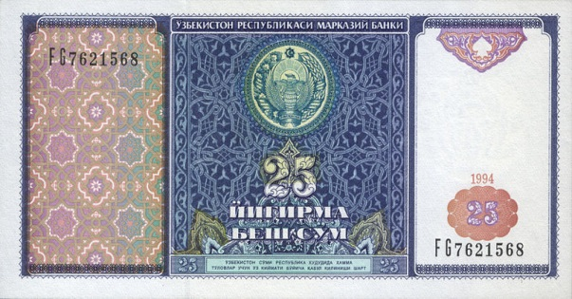
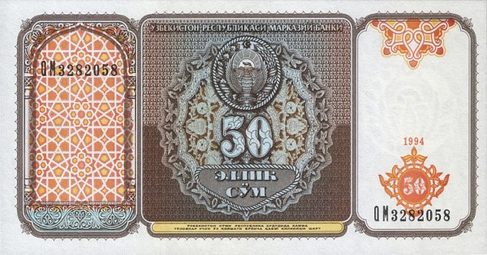
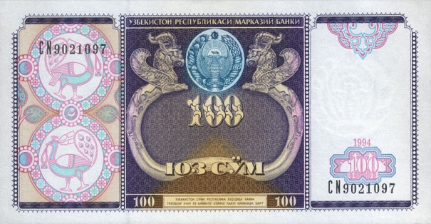
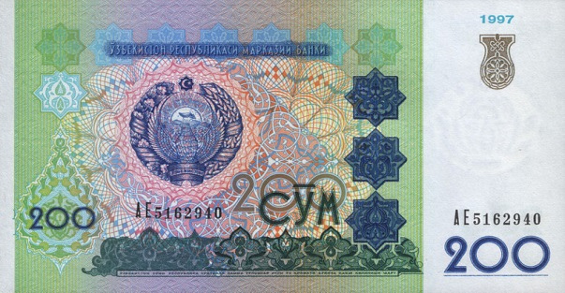
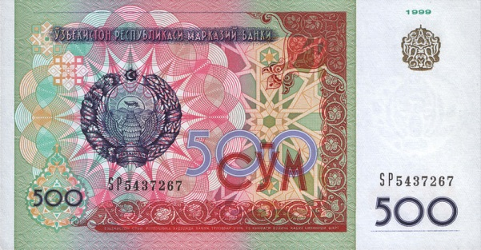
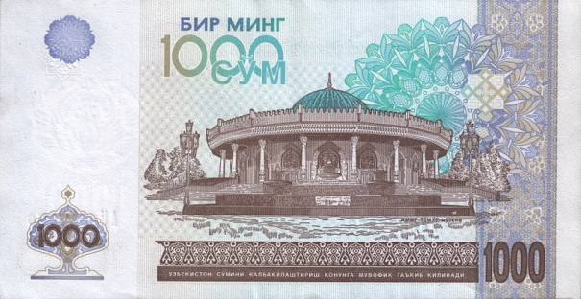
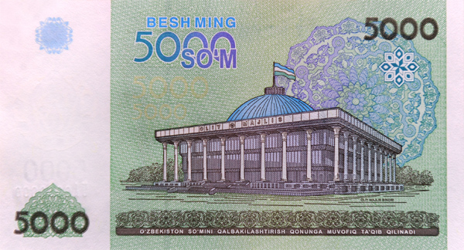
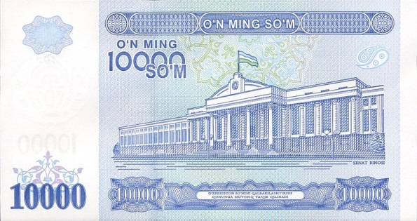
O’zbekiston milliy valyutasi So’m 1994-yil 1-iyuldan muomalaga kiritildi

Slide 15
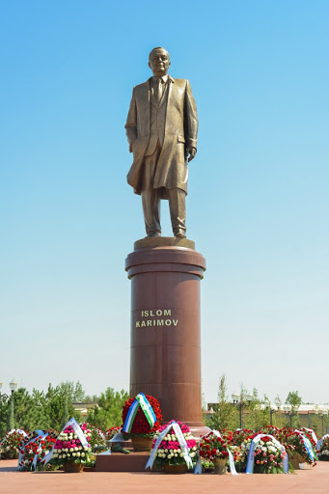
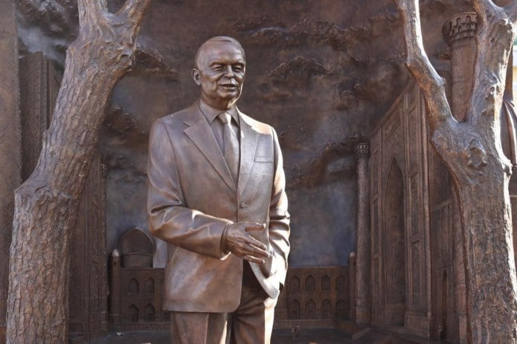
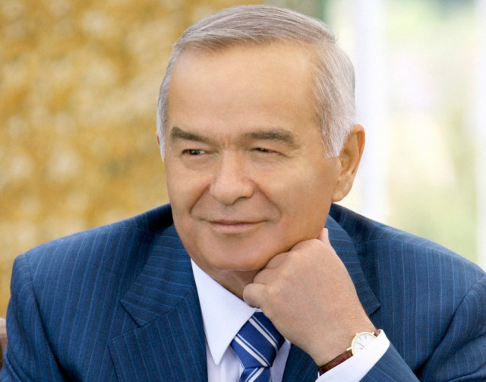
Mustaqil O’zbekiston asoschisi I.A.Karimov xotirasini abadiylashtirish maqsadida Qashqadaryoda, Toshkentda va Samarqandda haykallar barpo etildi.
Toshkent shahridagi Texnika universitetiga ham Islom Karimov nomi berildi. Yo’llarga ham Islom Karimov nomi berildi.Moskvada I.A.Karimovga haykal yasaldi. Bu haykal britaniyalik mashhur haykaltarosh Pol Dey tomonidan ishlangan.
Moskvadagi I.A.Karimov haykali

Slide 16
E’tiboringiz uchun katta rahmat

